Slide 1
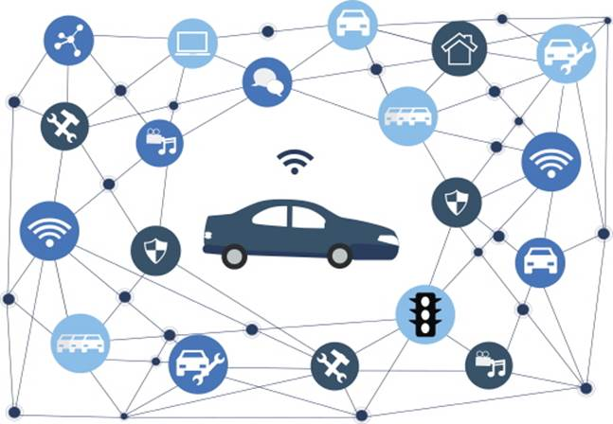
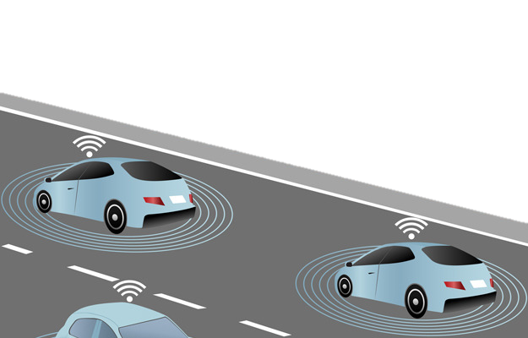
CTIS
Connected Traffic
Information System
장규영 문기창 류남광

Slide 2
CONTENTS
I
프로젝트 소개
II
프로젝트 개발 과정 및 결과물 요약
III
프로그램 동작 설명
IV
핵심 알고리즘 및 후기

Slide 3

Ⅰ.
프로젝트 소개
프로젝트 개요
구조도

Slide 4
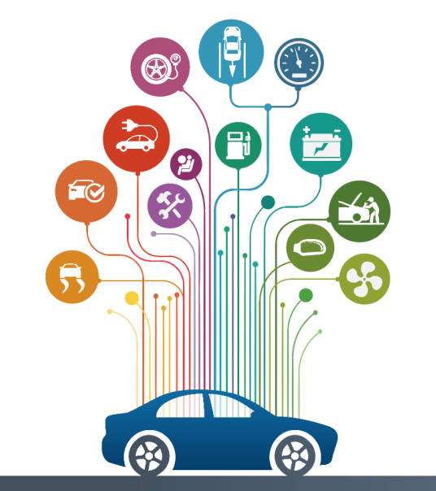
프로젝트 개요
현재 우리는 사람이 운전하는 자동차에서 자율운전 자동차로 기술이 변화하는 것을 목격하고 있다.
국제뉴스뿐 아니라 국내에서도 자율주행 자동차에 대한 뉴스를 자주 들을 수 있다.
기술이 발달하고 법률과 규제의 장벽이 무너지면서, 자율주행 자동차의 상용화 추세는 당분간 지속될 것으로 보인다.
우리 프로젝트 내용은 복잡하고 빠르게 변화하는 교통 상황에서 사람이 개입하지 않아도 스스로 길을 찾아 운전하는 자율운전 자동차와 맥락을 같이 한다.
CTiS 시스템은 오늘날 교통사고의 주범으로 꼽히는 무수한 운전 방해 요소와 위험을 감행하는 행위에서 벗어나는 것을 목표로 한다.
변화하는 교통상황을 실시간으로 파악하여 도로 주행의 효율성을 높이고, 안전사고를 예방하는 것이다.
CTiS 시스템을 통해 자동차는 사고를 예방하고 안전한 고속주행을 가능케 하며 고속주행 시 차간 거리도 줄일 수 있어 교통 혼잡도 줄일 수 있을 뿐만 아니라,
수많은 부가적 혜택도 가져올 것으로 기대한다.
이와 같은 프로젝트를 발전시킨다면 차량 내부에 레이더, 카메라, 초음파 거리측정기, GPS, 내장된 지도 등에서 생성된 방대한 데이터를 처리하고,
차세대 무선통신 기술인 5G 을 활용한 셀룰러 V2X(C-V2X)로 자동차끼리, 자동차와 보행자, 자동차와 교통인프라 간 통신이 점점 가능해지는 시대에 한걸음 더 다가갈 수 있을 것이다.

Slide 5


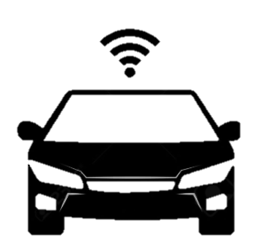

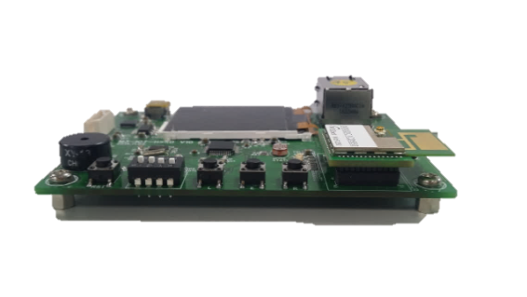

구조도
Client
Traffic(Pub) / Home(Pub)
Sensor(Sub)
Server(Broker)
Sensor(Pub)
Traffic(Sub)
Home(Sub)
Sensor(Pub)
Traffic(Sub)
Client
Client
Client

Slide 6
II .
프로젝트 개발 과정 및 결과물 요약
개발 일정
개발 환경
개발 결과물

Slide 7

개발 일정
일차 | 개발 내용
1일 | 기획 및 주제 선정
2일 | 1) mqtt 연결. pub: pc에서 0.1초씩 토픽 메시지 보냄. sub: 보드에서 논블로킹 방식으로 메시지 받음 2) LCD 출력 가능하도록 기본 설정 3) 가속도 센서, 조도 센서 출력하도록 기본 설정 4) 교통정보 LCD 그래픽 디자인(차선과 차량)
3일 | 1) mqtt 네트워크 동시 전송 가능하도록. pub sub 보드 간 네트워크 연결 2) 자동차 위치 계산하는 기능 추가 3) KEY, LED 인터럽트 추가 4) mqtt 통신으로 교통정보기 실시간으로 변하는 상황을 보임
4일 | 1) 톨게이트, 집, 배터리 등 교통정보 그래픽 수정 2) 중간 KEY 누를 시 집으로 들어가도록 기능 추가 3) 안전거리 기능(구버전) 추가 4) 톨게이트 지날 시 비용 계산 5) 교통정보 계산하는 pc client를 pub에서 sub로 변경
5일 | 1) 집과의 거리 계산 2) 배터리 소진 시 사고 처리 3) 안전거리에 가까워질 경우 부저 울림 4) KEY 누를 시 차선 변경 기능 추가 5) 배터리 감소/증가, 굴뚝 연기 그래픽 변하도록 수정 6) 집으로 들어갈 시 배터리 충전되는 기능 추가
6일 | 1) 집 보드에 자동차 상태 정보(예상도착시간, 비용, 배터리, 사고횟수, 주행거리) 그래픽 작업 2) 집 보드에 사고 발생 시 사고 위치 좌표 표시 3) 안전거리 기능 자동 조정되도록 개선
7일 | 1) 두번째 차량 연결 2) 집 보드 그래픽 개선 3) 안전거리 오류 개선 4) 마무리

Slide 8
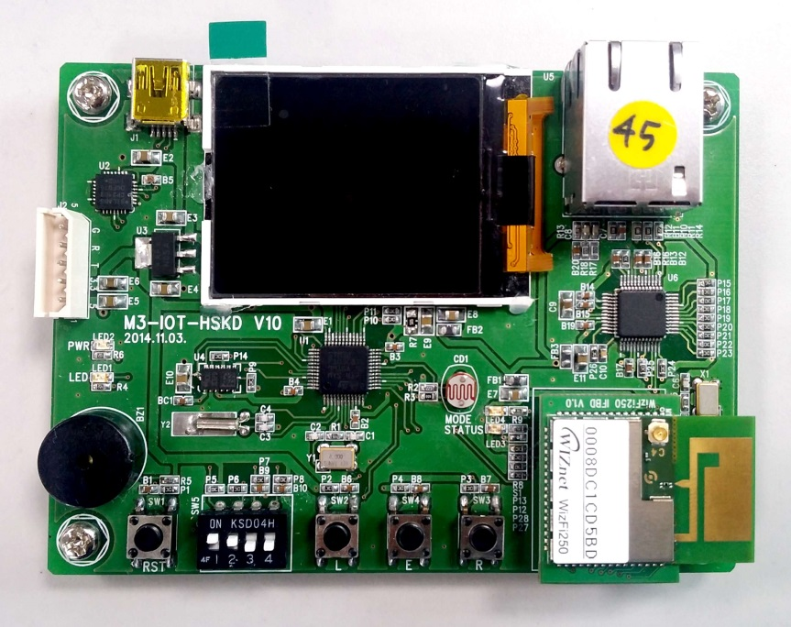
개발 환경_Cortex-M3
STM32F103C8T6 (SoC)
버저
1, 4, 2번 키
윌텍, Cortex-M3 IoT (보드)
장점
-저전력 프로세서
-c로만 개발 가능
-CMSIS 지원으로 재사용이 쉬워짐.
-비트 밴딩 지원으로 비트 연산을 빠르게 할 수 있음.
-exception 발생시 자동으로 context를 저장하고 복원

Slide 9
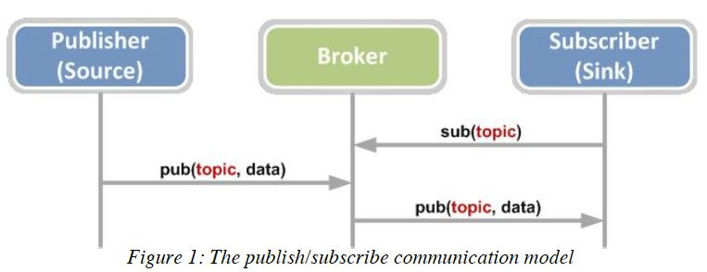
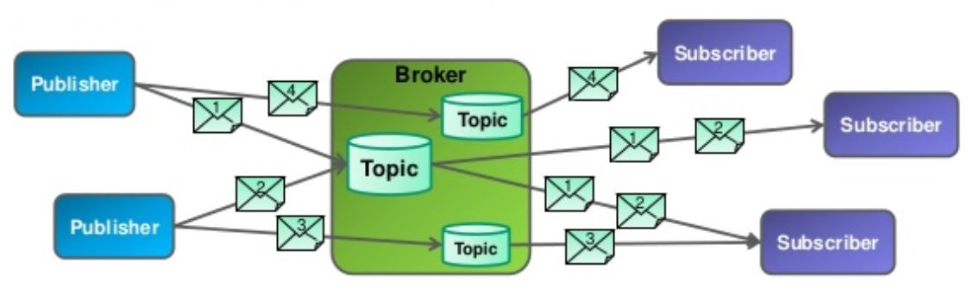
개발 환경_MQTT TOPIC
Traffic
정보: 14개
순서:
[차1 y좌표, 차1 x좌표, 차2 y좌표, 차2 x좌표, 차3 y좌표, 차3 x좌표, 차4 y좌표, 차4 x좌표, 차5 y좌표, 차5 x좌표, 차1 경적, 차2 경적, 차1 배터리, 차2 배터리]
순서대로 각 정보를 스페이스로 구분 -> 하나의 문자열로 만들어 송수신
구성 이유: 여러 하위 토픽을 한번에 수신할 수 없어서, 한번에 필요한 정보를 송수신하기 위해
from CTIS(PC) to MY_CAR1,2(Board)

Slide 10
개발 환경_MQTT TOPIC
Sensor
[ Sensor / 차 번호 / 키 번호]: ex) 차1의 1번 키를 누른 경우 송수신
[Sensor / 차 번호 / gyro]: ex) 차1의 자이로 센서의 z값이 음수인 경우 송수신
from MY_CAR1,2(Board) to CTIS(PC)
ex)
Sensor | / 1(차량번호) | / 1
 |  | / 2
 |  | / 4
 |  | / gyro
 | / 2(차량번호) | / 1
 |  | / 2
 |  | / 4
 |  | / gyro
Home
정보: 18개
순서:
[차1 사고플래그, 차1 예상도착시간, 차1 속도, 차1 톨게이트 비용, 차1 배터리, 차1 사고횟수, 차1 주행거리, 차1 y좌표, 차1 x좌표,
차2 사고플래그, 차2 예상도착시간, 차2 속도, 차2 톨게이트 비용, 차2 배터리, 차2 사고횟수, 차2 주행거리, 차2 y좌표, 차2 x좌표]
순서대로 각 정보를 스페이스로 구분 -> 하나의 문자열로 만들어 송수신
from CTIS(PC) to MY_HOME(Board)c

Slide 11
개발 결과물_시나리오 1
<차1 보드>
1. 차1이 앞의 차량을 만나 경적을 울리고 감속, 안전거리 유지
2. 차1의 뒤에서 따라오던 차량도 감속, 안전거리 유지
3. 오른쪽 키를 눌러 오른쪽 차선으로 차선 변경, 차1의 원래 속도 회복
차1의 뒤에 있던 차량이 속도를 높여 앞차와의 간격 유지
4. 톨게이트를 통과할 때 일정구간 감속 운행
5. 배터리 방전 시 사고처리, 집 LCD에 사고 위치를 출력
<차2 보드>
6. 차2에서 사고 발생 시, 뒤에 있는 차들도 자동 정차

Slide 12
개발 결과물_시나리오 2
1. 차1의 가운데 버튼을 누르면,
집에 있는 차1이 도로로 나오고 집 LCD에서 지워짐
2. 차1을 뒤집으면 ,
사고 발생으로 처리하고,
집에 해당 [ 차량 이름, 사고 좌표 ]를 출력
3. 주행 중에 차1의 가운데 버튼을 누르면 ,
집 LCD에 집까지 [ 남은 거리 ]를 출력
4. 차1이 집에 도착하면,
[ 차량이름, 톨게이트 총 비용, 주행거리, 사고횟수 ]를 출력,
배터리 충전

Slide 13
III .
프로그램 동작 설명
화면 소개
사용방법
기능 소개

Slide 14
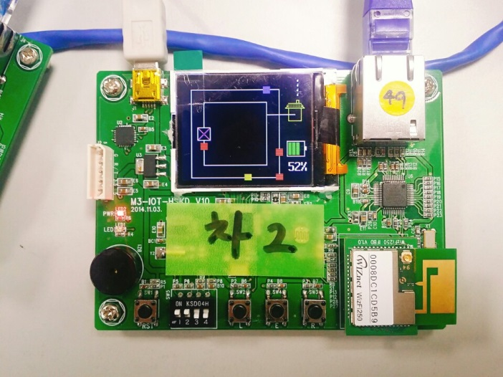
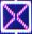
화면 소개_화면 구성
<차량 LCD에서 표시되는 화면>
톨게이트
차1
집
차2
배터리
자신의 차량
집과 연결된 다른 차량
도로 상에 있는 차량

Slide 15
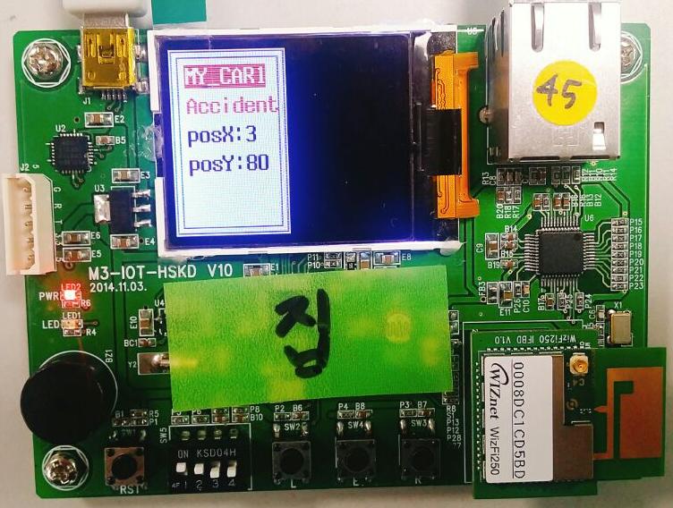
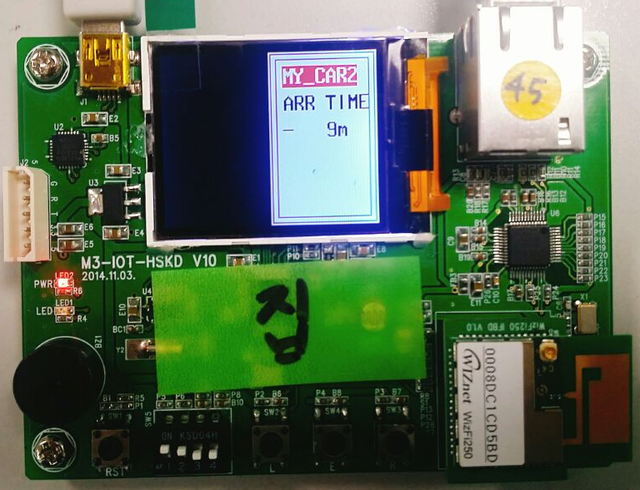
화면 소개_화면 구성
<집 LCD 화면>
<사고 발생 시>
차량 이름
Accident
사고 x좌표
사고 y좌표
<집으로 들어갈 때>
차량 이름
ARR Time
- 집까지 거리(m)

Slide 16


사용방법
자동차 보드의 중간 버튼은 집으로 가는 버튼, 왼쪽/오른쪽 버튼은 차선 변경 버튼
2. 집에 도착한 후 자동차 보드의 중간 버튼 다시 누를 시 도로주행
3. 보드 뒤집을 시 사고 발생

Slide 17
기능 소개
1. 차 보드 중간 버튼 누르면 집까지 예상도착 시간을 집 보드에 띄워줌
2. 사고 발생 시 집 보드에 사고 좌표 띄워줌
3. 집 도착 시 4가지 정보(주행 거리, 사고 횟수, 요금 계산, 배터리 양) 보여줌
4. 차 보드 왼쪽, 오른쪽 버튼 누르면 차선 변경. 변경 불가 시 경적 울림
5. 앞 차와 안전거리 이내이면 경적 발생, 속도 조절. 거리 유지
6. 차선 변경 시 원래 속도로 복구
7. 사고 발생 시 뒤 차들은 멈춤
8. 집에 도착 후 다시 중간 버튼 누를 시 원래 차도로 돌아가 주행
9. 톨게이트 지날 때 요금 정산되고 속도 감속 후 원래 속도로 돌아감
10. 보드를 뒤집으면 사고 발생되어 배터리가 0으로 떨어지고 일정 시간 동안 멈춤
11. 집으로 들어가면 배터리 1%씩 충전

Slide 18
IV .
핵심 알고리즘 및 후기
프로그램 핵심 알고리즘
습득하게 된 프로그래밍 기법
프로젝트 수행 후기

Slide 19
프로그램 핵심 알고리즘
1
Keep Distance
2
Traffic Update
핵심
알고리즘
3
Accident Handler
4
Home Distance
5
Cal Cost
6
Home Distance

Slide 20
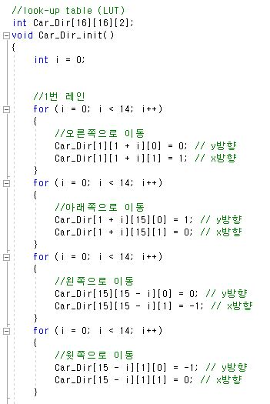
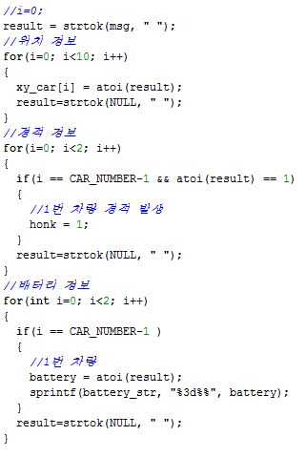
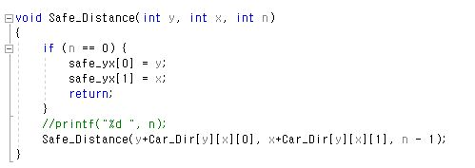
습득하게 된 프로그래밍 기법
DFS
LUT
문자열 파싱
재귀 호출로 n 앞 거리 계산
LUT로 다음 이동 방향 계산
스페이스 단위로 나눠 정보 얻음

Slide 21
프로젝트 수행 후기
-팀원들과 함께 프로젝트를 진행하며 짝 프로그래밍을 경험할 수 있었다.
-수업시간에 이론적으로 배운 것들을
하나하나 구현해보며 어려움도 겪었지만
배운 내용을 제대로 익힐 수 있었다.
-프로그래밍을 할 때 현 상태만 고려해서
프로그래밍 시 나중에 확장이 필요할 때
문제를 일으킨다는 것을 경험하여
확장 가능하게 프로그래밍을 하는 것이
중요함을 깨달았다.

Slide 22
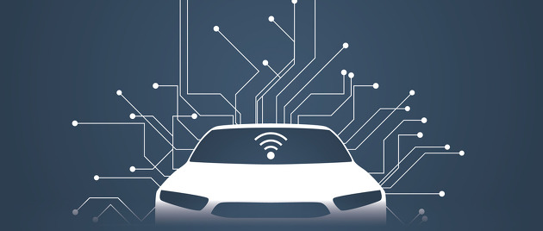
감사합니다

